Slide 1
La place des plantes dans la materia médicale au Moyen Âge
Laurence Molinier-Brogi

Slide 2
Mattheus Platearius, Circa Instans, XIIe s.

Slide 3
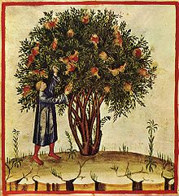
Tacuinum sanitatis, texte d’origine arabe XIe siècle

Slide 4
Tacuinum sanitatis

Slide 5
Mattheus Platearius, Circa Instans Liste

Slide 6
Le Platéaire (en français)

Slide 7
Hildegarde et ses fidèles associés, le moine Volmar et la moniale Richardis

Slide 8
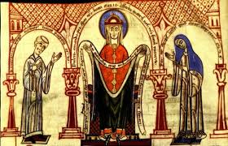
Une page du codex Guta Sintram (1154)

Slide 9
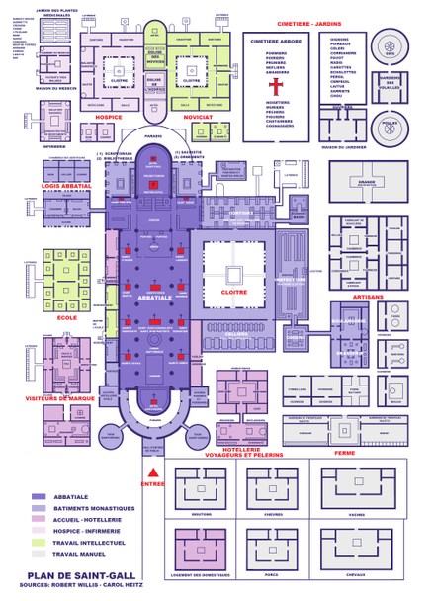
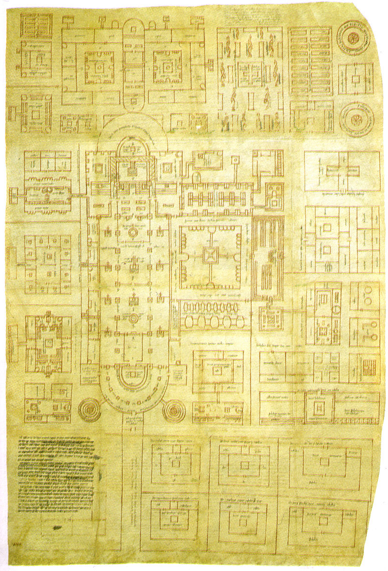
St Gallen, Stifts-Bibliothek, Ms. 1092

Slide 10
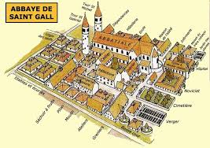
Les arbres énumérés dans le plan du monastère de Saint‑Gall (v. 820)
Les quinze premières essences décrites au
livre III de la Physica sont, dans l’ordre :
I. Pommier ;
II. Poirier ;
III. Noyer ;
IV. Cognassier ;
V. Pécher ;
Vl. Cerisier ;
VII. Prunier ;
VIII. Sorbier ;
IX. Mûrier ;
X. Amandier ;
XI. Noisetier ;
XII. Châtaignier ;
XIII. Néflier ;
XIV. Figuier ;
XV. Laurier.
1) Mal[us]
2) perarius
3) prunarins
4) pinus
5) sorbarius
6) mispolarius
7) laurus
8) castenarius
9) filcus
10) guduniarius
11) persicus
12) avellenarius
13) amendelarius
14) murarius
15) nugarius.
(R. von FISCHER‑BENZON,
Altdeutsche Gartenflora, Kiel/Leipzig 1894, p. 186)

Slide 11
Arbres du chapitre 70 du « Capitulare de villis (vel curtis) imperialibus » (début IXe s.)
« De arboribus volumus quod habeant 74) pomarios diversi generis 144, 75) pirarios div. gen. 145, 76) prunarios div. gen. 152, 77) sorbarios 152, 7X) mespilarios 148, 79) castanearios 159, 80) persicarios div. gen. 154, 81) cotonarios 146, 82) avellanarios 160, 87) amandalarios 158, 84) morarios 156, 85) lauros 47, 86) pinos 161, 87) ficus 157, 88) nucarios 159, 89) ceresarios div. gen. 148 ».
(R. von FISCHER‑BENZON, ibidem, p. 183)

Slide 12
Le poivre selon Hildegarde et Platearius
Physica, « De Pipere » :
« Piper valde calidum est et aridum [...] et qui cibos in fastidio habet, ita quod eum non libet comedere, iste in aliquo cibo cum pane piper modice comedat [...] et fastidium comedendi ponet ».
Platearius transmis par un encyclopédiste du XIIIe siècle, Barthélemy l’Anglais, dans son De proprietatibus rerum traduit en francais par Jean Corbechon : « Le poivre est chaud et sec au IIIe degré si comme dist le Plateaire [...] Le poivre aussi conforte l’estomac et si aguise l’appétit ».

Slide 13
La Physica et l’Hortulus
Physica, I, 33, « De Andorn »: « Sed et qui tussim habet... et qui infirma et fracta viscera habet... » ; cf. Le petit jardin, IX, « Marrubium » : « sed pectoris aegros/ Comprimit angores, tristi dum sumitur haustu ».
Physica, I, 64, « De Rutha »: « Sed et si quis alium cibum comederit unde dolet, rutam postea comedat... » ; cf. Le petit jardin, IV, « Ruta » : « Haec cum multiplici vigeat virtute medelae/ Dicitur occultis adprime obstare venenis/ Toxicaque invasis incommoda pellere fibris ».
Physica, I, 66, « De Feniculo »: « Cum vero aliquis griseos oculos habens, in eis aliquo modo caligat, et dolet... Sed et si aliquis oculos similes turbidae nubi... et in eis caliginem et dolorem sustinet... » ; cf. Le petit jardin, X, « Feniculum » : « Hoc oculis quos umbra premit prodesse loquuntur ».
Physica, I, 87b, « De peponibus » : « Pepones humidae et frigidæ sunt »; cf. Le petit jardin, VII, « Pepones »: « Vi naturali frigus per viscera mittit ».
Physica, I, 70, « De Kirbele » : « Cum autem homo aliquando crudum cibum comedit, mali humores eorundem ciborum, quia per nullum condimentum temperati sunt, ad splen ascendunt et illud dolere faciunt... » ; cf. Le petit jardin, XIII, « Caerefolium » : "Illa quoque infesto venter dum forte dolore/ Turbatur, fomenta super non irrita ducit".
Physica, I, 75, « De Bachmyntza » ; I, 76, « De Myntza Majori » ; I, 78, « De Minori Myntza » ; I, 78, « De Rossemyntza » ; cf. Le petit jardin, XVII, « Mentha » : « Multa per et genera et species diversa coloresque/ Et vires ».
Physica, I, 126, « De Poleya »: « et harum quindecim herbarum aliquam virtutem in se habet... et stomachum suum purgat » ; cf. Le petit jardin, XVIII, « Puleium » : « Et potu et fotu stomachum, mihi crede, morantem ».
Physica, I, 109, « De Wermuda » : « nam de succo ejus calido vino sufficienter infunde, et caput hominis, cum dolet, totum madefac » ; cf. Le petit jardin, VIII, « Absinthium » : « Si tibi praeterea caput acri forte dolore/ Pulsetur subito, vel si vertigo fatiget,/ Hujus opem rimare, coquens frondentis amaram/ Absinthi silvam, tum jura lebete capaci/ Effunde et capitis erfunde cacumina summi ».
Physica, I, 118, « De Swertula » : « Et etiam radicem ejus cum bono vino in mortario contunde, et vinum hac, panno colatum, calefac, ac ita calidum da illi bibere qui steyn habet" ; cf. Le petit jardin, XI, « Gladiola »: « Radicis ramenta tuae siccata fluenti/ Diluimus contusa mero, saevumque dolorem/ Vesicae premimus tali non secius arte ».
Physica, I, 161, « De Scharleya » : « Et cui stomachus tam debilis est, quod de cibis facile eyterech sit scharleyam accipiat… ». cf. Le petit jardin, XVI, « Sclarea » : « ... stomachi moras ventremque salubri/ Provocat auxilio... »

Slide 14
Les champignons selon différents auteurs
Les champignons vus par Hildegarde :
« Les champignons qui naissent sur le sol, quelle que soit leur espèce, sont en quelque sorte l’écume et la sueur de la terre, et font un peu de mal à celui qui en mange, car ils provoquent en lui des écoulements et de l’écume. Cependant les champignons qui naissent par temps sec et sur un sol sec sont un peu meilleurs que ceux qui naissent par temps humide et sur un sol humide ; mais on ne trouve guère en eux de propriétés médicinales ».
Le livre des subtilités des créatures divines, vol. 1, p. 172.
Les champignons selon Maïmonide (1135-1204):
« Une chose qu’on mange souvent sans qu’on en connaisse bien la nature et qui pourtant est mortelle, c’est la truffe et le champignon ».
Traité des poisons de Maïmonide (XIIes.) avec une table alphabétique, trad. Dr l.‑M. RABINOWICZ, Paris 1865, p. 59
Jugement d’Albert le Grand (XIIIe s.):
« Dans le genre des champignons, ceux qui sont secs sont moins mauvais que ceux qui sont humides ».
Alberti Magni De vegetabilibus lib. VII, éd. E. MEYER et K. JESSEN, Berlin 1867, Lib. VI, tract. II, cap. VII, p. 516.

Slide 15
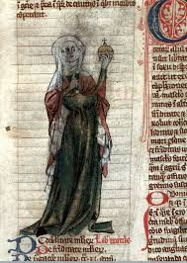
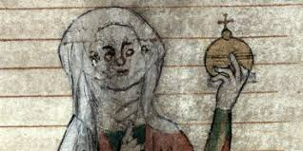
Trota de Salerne
Wellcome Library, ms. 544

Slide 16
Vertus de la consoude (consolida)
« Mais si on a un membre cassé, couvert d’ulcères ou blessé, et que l’on mange de la consoude, celle-ci se porte immédiatement sur le bleu qui s’est formé là, et elle soigne les ulcères à l’extérieur, sur la peau, mais pas à l’intérieur, dans la chair. […] C’est ainsi que la consoude, prise sans raison et à contre temps, guérit l’extérieur et renvoie toute la pourriture à l’intérieur ».

Slide 17
Les vertus de l’épeautre, une céréale redécouverte
« L’épeautre est un excellent grain, de nature chaude, gros et plein de force, et plus doux que les autres grains ; à celui qui le mange, il donne une chair de qualité, et fournit du sang de qualité. Il donne un esprit joyeux et met de l’allégresse dans l’esprit de l’homme. Sous quelque forme qu’on le mange, soit sous forme de pain, soit dans d’autres préparations, il est bon et agréable ».
(Le livre des subtilités des créatures divines, trad. P. Monat, vol. 1, p. 37)

